Slide 1
Tuần 20
TIẾNG VIỆT 1
Tập 2
Bài 103: uôi – ươi

Slide 2
KHỞI ĐỘNG
Notes:
2

Slide 3
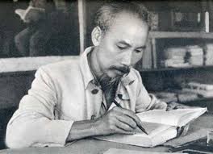
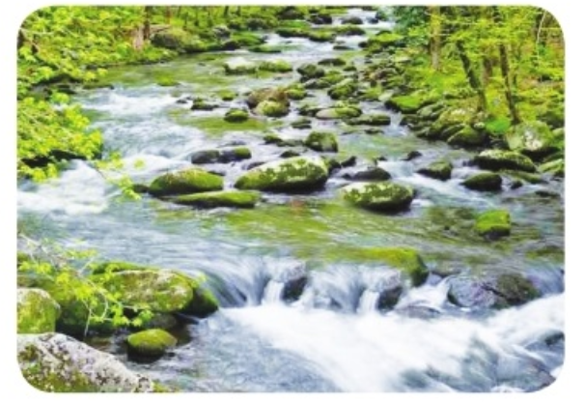
ĐÁP ÁN

Slide 4
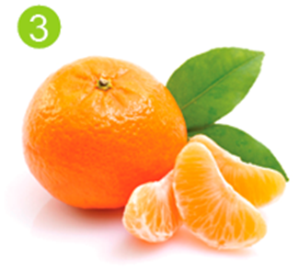
Câu hỏi số 1: Tranh vẽ gì?
Đáp án: múi cam

Slide 5
Câu hỏi số 2: Điền vần ui hoặc vần ưi thích hợp vào chỗ chấm.
t… xách
úi

Slide 6
Câu hỏi số 3: Tranh vẽ gì?
Đáp án: ngọn núi

Slide 7
Đọc bài:

Slide 8
LÀM QUEN

Slide 9
uôi
uô
i
suối
dòng suối
uô - i - uôi
s
uối
Sờ - uôi - suôi – sắc – suối

Slide 10
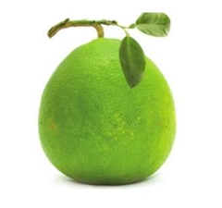
ươi
ươ
i
bưởi
quả bưởi
ươ - i - ươi
b
ưởi
b - ươi - bươi - hỏi - bưởi
Notes:
10

Slide 11
uôi
suối
ươi
bưởi

Slide 12
So sánh uôi - ươi
uôi
uô
ươi
ươ

Slide 13
uôi
­ươi
uô
i
ươ

Slide 14
uôi
ươi
dòng suối
quả bưởi

Slide 15
LUYỆN TẬP

Slide 16
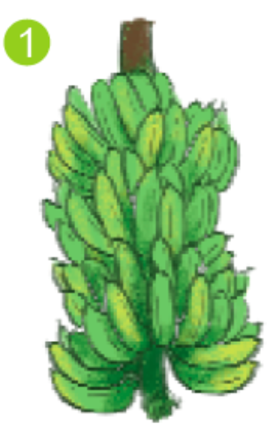
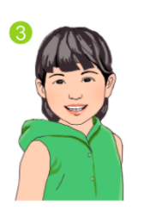
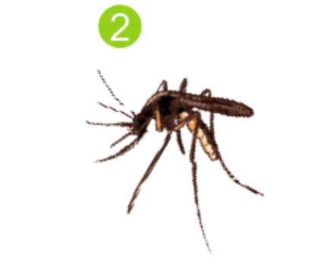
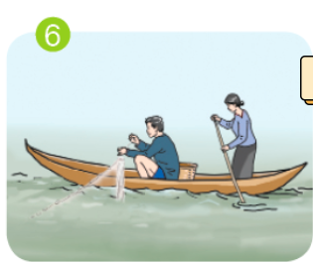
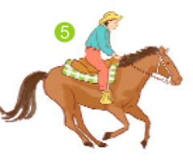
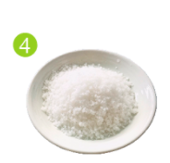
2. Tiếng nào có vần uôi? Tiếng nào có vần ươi ?
buồng chuối
con muỗi
tươi cười
uơi
uôi
cưỡi ngựa
buông lưới
Đĩa muỗi

Slide 17
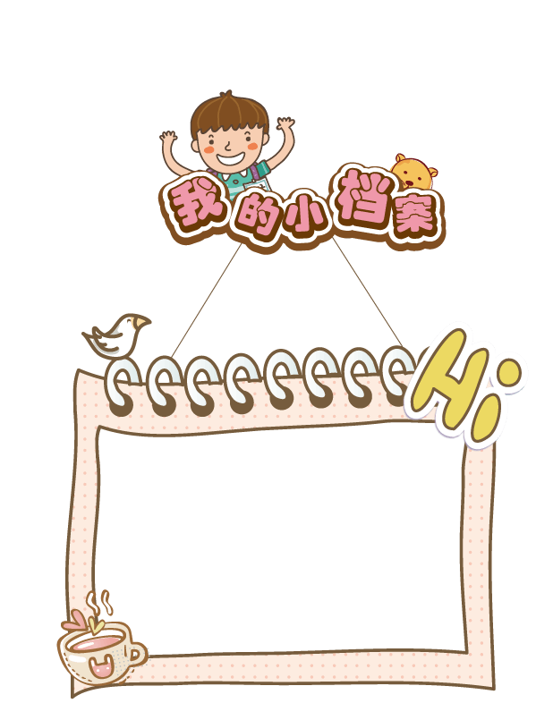
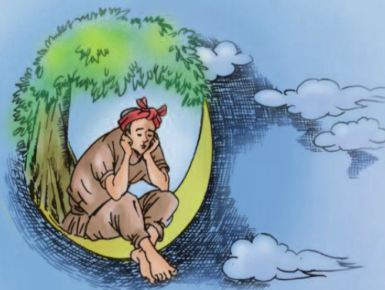
Tìm các tiếng có chứa vần uôi?
Chú Cuội

Slide 18
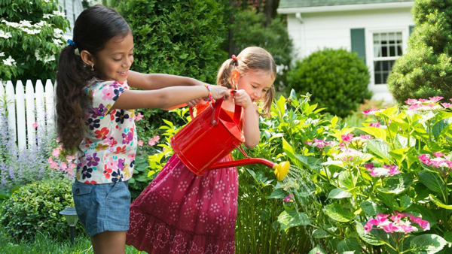
Tìm các tiếng có chứa vần ươi
Tưới cây

Slide 19
TẬP VIẾT

Slide 20
4. Tập viết

Slide 24
Nghỉ giải lao

Slide 26
TẬP ĐỌC

Slide 29
LUYỆN ĐỌC TỪ KHÓ
dưới suối
đôi cánh
hót trên cây
bay trên trời
xuống đây

Slide 30
1
3
2
4

Slide 31
TÌM HIỂU BÀI

Slide 33
? Ghép đúng
a) Cá
1) cùng đi chơi
b) Chim
2) bơi dưới suối
3) bay trên trời
c) Cá và chim

